Slide 1

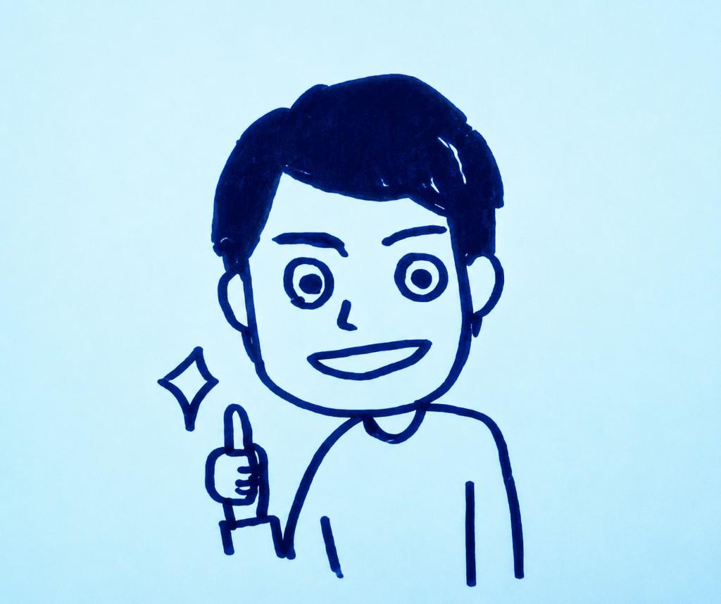
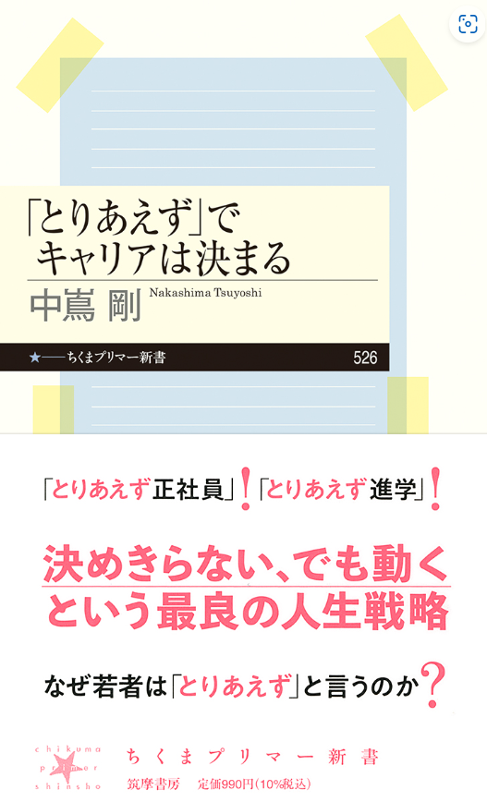

【とりあえず研究所主催】
2026年8月29日
出版記念パーティ Vol.1
「とりあえず」でキャリアは決まる
2026年6月に刊行した新刊本（ちくまプリマー新書）の出版を記念して関係者の皆さんと執筆過程の苦労・エピソードを語り尽くす！
とき
2026年8月29日（土）15時開始〜17時終了
ところ
千葉経済大学1号館5F、505演習室

